Slide 1
Диагностика и профилактика осложнений и ошибок при ортопедическом лечении различными видами зубных протезов и аппаратов.
ГБОУ ВПО Красноярский государственный медицинский университет имени профессора В.Ф. Войно-Ясенецкого
Кафедра ортопедической стоматологии
Лектор: доцент, к.м.н.
Костенко О.Ю
Красноярск 2022

Slide 2
Цель лекции
Рассмотреть особенности осложнений и ошибок при восстановлении окклюзии и артикуляции зубов различными видами зубных протезов и аппаратов в клинике ортопедической стоматологии

Slide 3
План лекции
Ошибки и осложнения на этапах ортопедического лечения при дефектах коронки зубов;
Ошибки и осложнения на этапах ортопедического лечении при частичном отсутствии зубов;
Ошибки и осложнения на этапах ортопедического лечении при полном отсутствии зубов;
Реабилитационно-профилактический этап лечения.

Slide 4
Актуальность
Углубленное изучение и выяснение ошибок, а также возникающих осложнений при ортопедическом лечении больных с использованием различных конструкций съемных зубных протезов является актуальной проблемой в клинической стоматологии.
На современном этапе развития стоматологии проблема предотвращения врачебных ошибок и недостатков лечения, предупреждения связанных с ними осложнений приобретает все большее значение.

Slide 5
По прежнему одним из основных резервов повышения качества оказания стоматологической помощи, в частности, при зубном протезировании остается предупреждение этих ошибок, поэтому анализ типичных ошибок позволит нам выявить их основные причины и указать пути предупреждения.

Slide 6
Ошибки и осложнения на этапах ортопедического лечения
Протезирование винирами
При протезировании винирами особое внимание следует уделять эстетическим результатам протезирования. Изменение формы, положения и размеров зубов необходимо детально обсудить с пациентом.
На этом диагностическом этапе пациент должен согласиться с новой формой и цветом зуба, его размером и положением в зубной дуге. Поэтому оценка временной конструкции и ее полное одобрение пациентом должны предшествовать препарированию зубов.

Slide 7
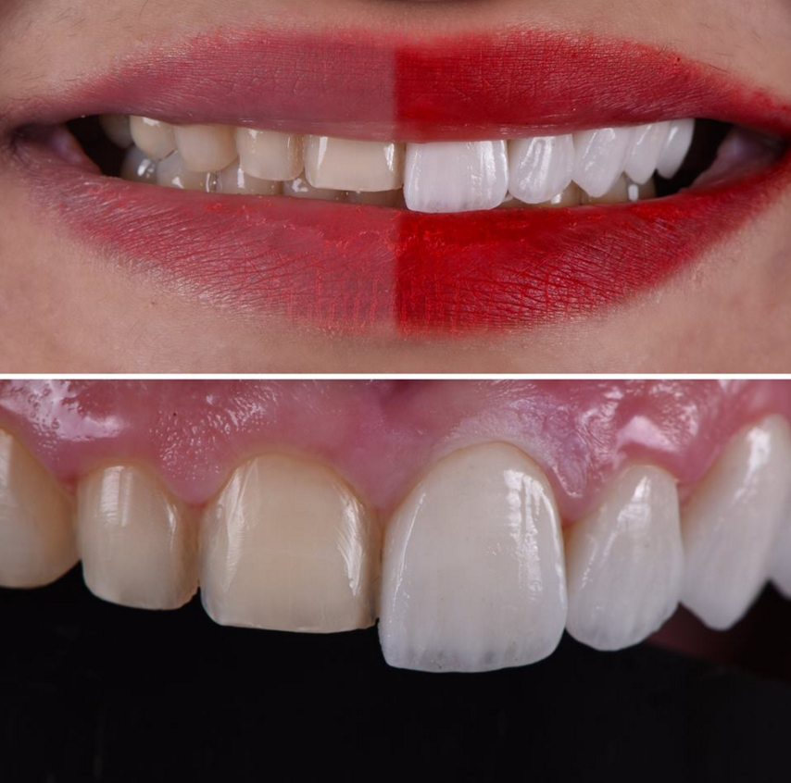

Slide 8
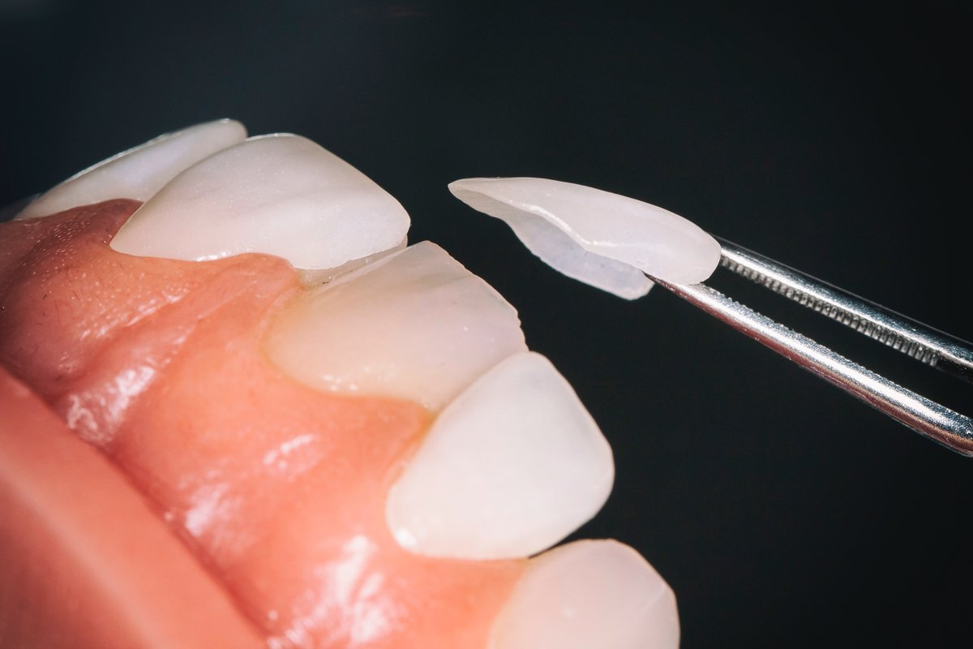
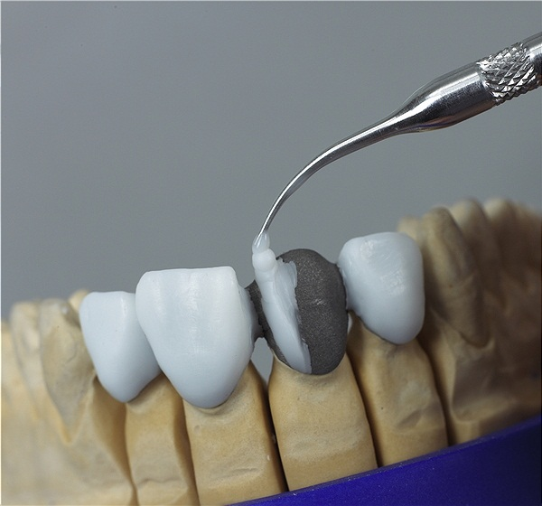
Протезирование винирами
Дальнейшие возможные ошибки связаны с препарированием, покрытием временными винирами, припасовкой и фиксацией протезов.
Тактические и технические ошибки:
препарирование без водяного охлаждения плохо центрированным инструментом;
препарирование режущего края: граница винир - зуб не должна находиться в области окклюзионного контакта с зубами-антагонистами;
недостаточное снятие твердых тканей;
препарирование вестибулярной поверхности в одной плоскости;
глубокое поддесневое препарирование;
получение нечеткого оттиска;

Slide 9
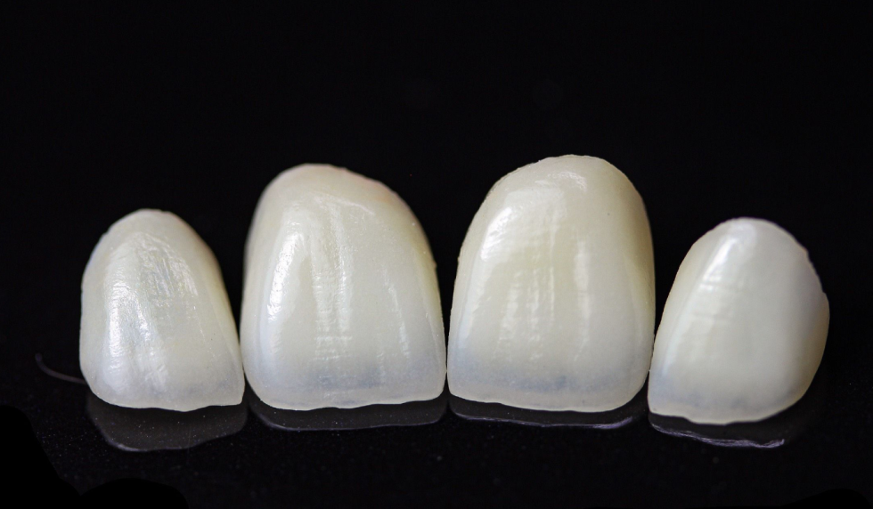
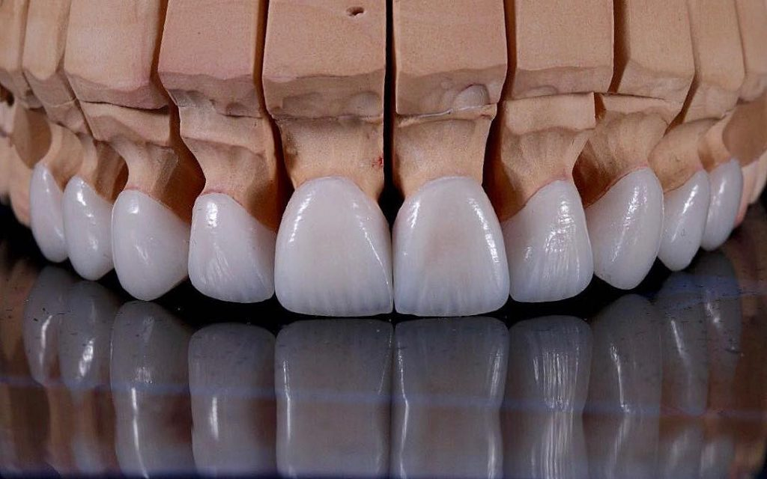
Протезирование винирами
Тактические и технические ошибки:
6) получение нечеткого оттиска
7) не произведено покрытие препарированной поверхности десенситайзером;
8) не изготовлены временные виниры;
9) неумение оценить качество изготовленного винира;
10) погрешности в припасовке винира;
11) погрешности при фиксации;
12) несоответствие цвета до и после фиксации.

Slide 10
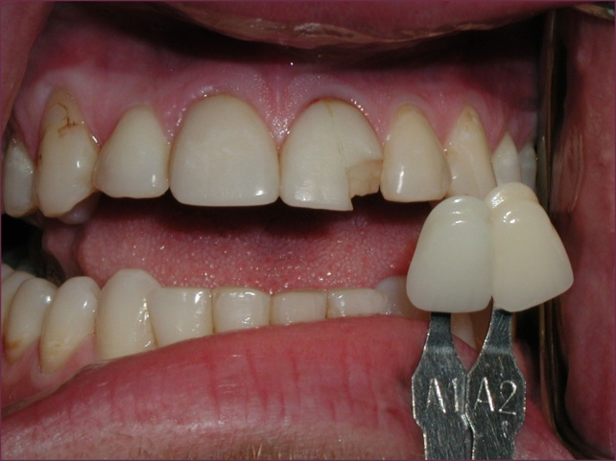
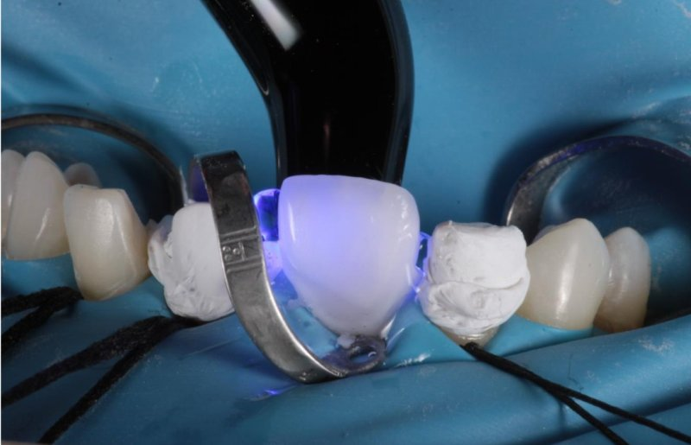
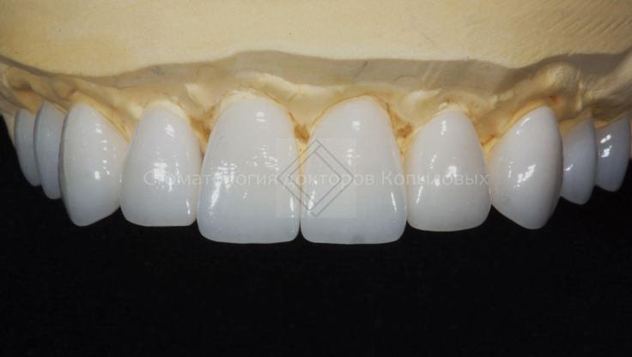
Протезирование винирами
Осложнения:
вскрытие полости зуба;
механическая или термическая травма пульпы;
неудовлетворительные эстетические результаты (несоответствие цвета, формы, размера);
нарушение фиксации;
скол;
гингивит.

Slide 11
Протезирование винирами
Особенности ортопедического лечения винирами в основном связаны с используемыми конструкционным материалом и методом фиксации.
Нужно стремиться закончить препарирование на уровне десны без погружения под нее, чтобы не усложнять краевое прилегание, последующий гигиенический уход и возможность качественной фиксации протезов.
При фиксации обязательным моментом является использование "примерочных" паст для прогнозирования цвета винира после фиксации.

Slide 12
Протезирование вкладками
При ортопедическом лечении вкладками следует провести анализ комплекса взаимозависимых факторов:
расположения дефекта твердых тканей по отношению к пульпе зуба;
толщины и наличия дентина в стенках, ограничивающих дефект;
топографии дефекта и его отношения к окклюзионным нагрузкам с учетом характера действия жевательных сил на ткани зуба и будущий протез;
положение зуба в зубном ряду и его осевые взаимоотношения по отношению к антагонистам и соседним зубам.

Slide 13
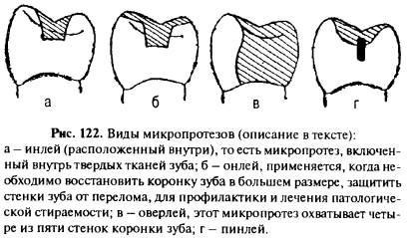

Slide 14
Протезирование вкладками
Возможные тактические и технические ошибки:
Препарирование без водяного охлаждения, плохо центрированным инструментом;
Неполное удаление инфицированного дентина;
Препарирование полости зуба без учета создания ретенционных пунктов;
Недостаточное снятие твердых тканей;
Отсутствует перекрытие опорных бугорков при их разрушении более чем на 1/2;
Глубокое поддесневое препарирование;
Препарирование с наличием поднутрений;
Получение нечеткого оттиска;
Препарированная полость не защищена временным материалом;
Неумение оценить качество изготовленной вкладки;
Погрешности в припасовке вкладки;
Погрешности при фиксации вкладки.

Slide 15
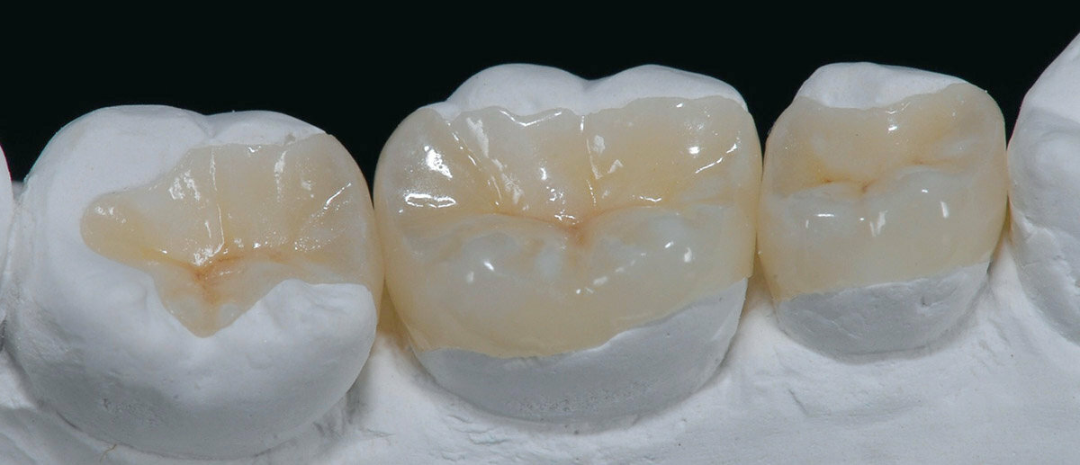
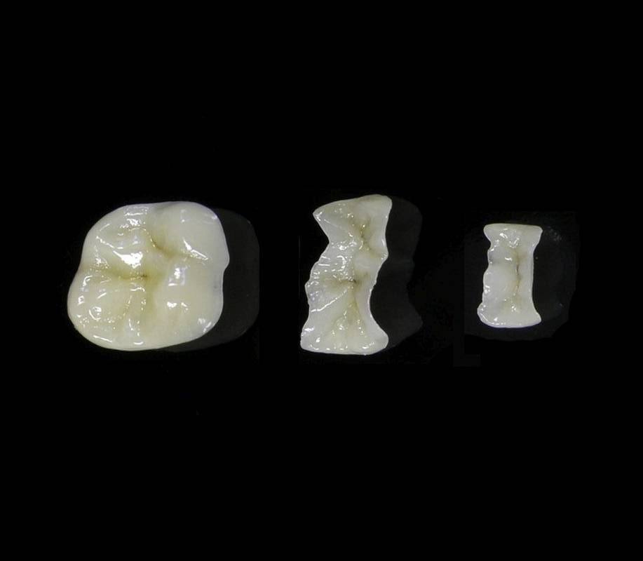
Протезирование вкладками
Осложнения:
вскрытие полости зуба;
травматический ожог пульпы;
нарушение фиксации;
вторичный кариес;
отлом стенки зуба во время формирования полости, моделирования или фиксации вкладки;
трещины и сколы вкладки;
травматический периодонтит.

Slide 16
Протезирование коронками
Независимо от вида искусственной коронки на этапах препарирования, припасовки и фиксации могут возникать ошибки, приводящие к развитию осложнений.
Ошибки также встречаются и при техническом изготовлении коронок в зуботехнической лаборатории, однако эти ошибки надо расценивать как врачебные, поскольку в конечном счете врач является контролером технического качества выполнения протеза и несет всю ответственность за результаты лечения.

Slide 17
Протезирование коронками
Тактические ошибки:
Препарирование без водяного охлаждения, плохо центрированным инструментом;
Чрезмерная конусность культи коронки зуба;
Недостаточная конусность культи коронки зуба;
Недостаточное снятие твердых тканей с окклюзионной поверхности;
Препарирование вестибулярной поверхности в одной плоскости;
Глубокое поддесневое препарирование;
Получение нечеткого оттиска;
Отсутствие временных коронок;
Неумение оценить качество изготовленной коронки;
Погрешности в припасовке коронки;
Погрешности при фиксации.

Slide 18
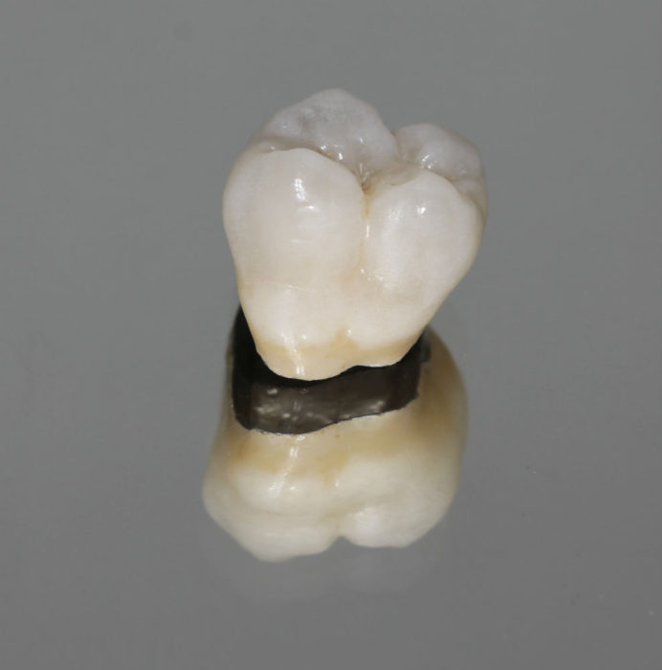
Протезирование коронками
Осложнения:
вскрытие полости зуба;
механическая и термическая травма пульпы;
недостаточная фиксация;
пришеечный кариес;
некроз твердых тканей под коронкой;
травматический периодонтит;
гингивит.

Slide 19
Протезирование коронками
Следует подчеркнуть, что если врач фиксировал некачественно изготовленную зубным техником коронку, то это свидетельствует о его неумении оценить качество искусственной коронки.
На качестве коронок сказываются:
точность оперативной техники препарирования зубов,
получения оттисков и определения центральной окклюзии,
умение припасовать и фиксировать протезы.

Slide 20
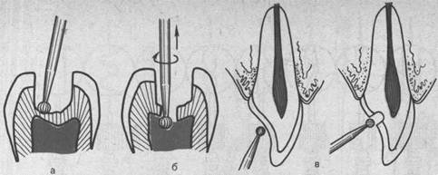
Протезирование коронками
Вскрытие полости зуба
Возникает в результате значительного сошлифовывания твердых тканей. Поэтому существует необходимость профилактики общей болевой реакции организма на препарирование. Наилучшее средство такой профилактики - комплексное обезболивание: сочетание высокоэффективного анестетика с премедикацией и психологической подготовкой больного к стоматологическим манипуляциям.

Slide 21
Протезирование коронками
Травматический ожог пульпы
Может быть следствием:
отсутствия водяного охлаждения,
непрерывности препарирования,
препарирования плохо центрированным режущим инструментом.
Травматический пульпит может развиться и в отдаленные сроки после препарирования, если не проведено временное защитное покрытие препарированных зубов, временные коронки изготовлены из быстротвердеющих акрилатов. В период изготовления временные коронки ненадежно фиксированы лечебными пастами.

Slide 22
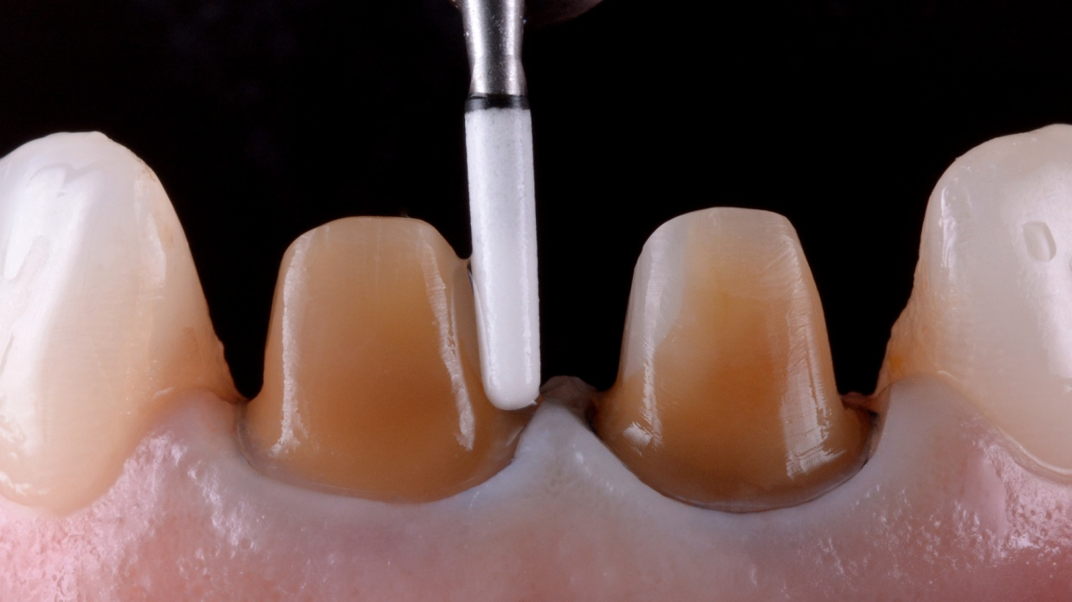
Протезирование коронками
Нарушение фиксации
При препарировании зубов независимо от состояния пульпы общим требованием является правильное формирование культи протезируемых зубов. Ошибки могут наблюдаться при создании формы и размеров культи опорных зубов.

Slide 23
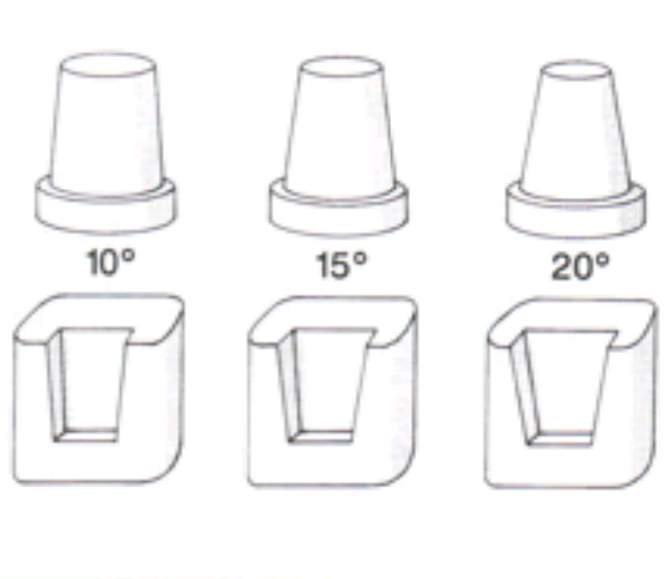
Протезирование коронками
При изготовлении металлокерамических протезов важна конусность культи опорного зуба после препарирования.
При малой конусности могут возникнуть затруднения при наложении протеза или для наложения протеза потребуется большее усилие, что приводит к возникновению в облицовке протеза внутреннего напряжения и вследствие этого к отколу керамического покрытия.
Малая конусность культи препарированного зуба может привести к недостаточной фиксации протеза вследствие того, что выход излишка цемента из полости искусственной коронки затруднен.

Slide 24
Протезирование коронками
При чрезмерной конусности культя зуба приобретает клиновидную форму, что значительно ослабляет фиксацию протеза.
Кроме того, препарирование зуба с образованием чрезмерной конусности может повлечь за собой соответствующую техническую ошибку - моделирование металлического каркаса опорной коронки конусовидной формы и вследствие этого скол керамического покрытия в отдаленные сроки после фиксации протезов, что связано с отсутствием металлической опоры для керамического покрытия при вертикальном направлении сил жевательного давления.

Slide 25
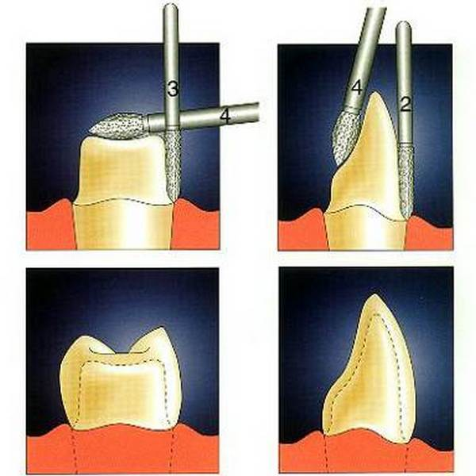
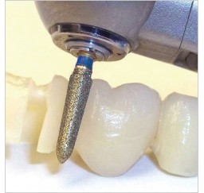
Протезирование коронками
При чрезмерном укорочении культи препарируемого зуба в качестве осложнений часто может наблюдаться плохая фиксация протеза.
Возможен также скол керамического покрытия, если при укороченной культе необходимую высоту восстанавливают за счет утолщенного слоя покрытия, а не металлического каркаса.

Slide 26
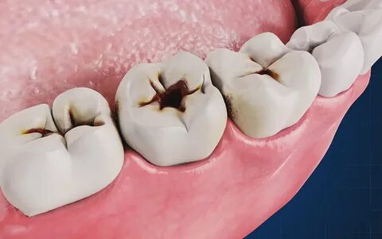
Протезирование коронками
Вторичный кариес
Причиной вторичного кариеса зубов могут быть и ошибки, не связанные с препарированием:
ошибки при фиксации густой консистенцией фиксирующего материала и, как следствие, оголение пришеечной области зуба;
некачественные, широкие коронки (колпачки) как следствие ошибок при снятии оттисков (оттяжки) и получении моделей (чрезмерно толстый слой компенсационного лака, нанесение лака на пришеечную зону, гравировка модели препарированного зуба);
отсутствие пришеечного воскового уточняющего ободка или его деформация при снятии восковой заготовки с модели;
некачественное литье;
механическое расширение коронки при сошлифовывании металла изнутри коронки на этапах коррекции.

Slide 27
Протезирование коронками
Все перечисленные ошибки выявляют на этапе припасовки. Для припасовки в клинику должны поступать только безупречно изготовленные каркасы протезов, в противном случае первоначальные ошибки повлекут за собой более существенные осложнения, вплоть до необратимых. При припасовке необходимо тщательно проверять, плотно ли прилегают края искусственных коронок к границе препарирования и отсутствует ли давление на пришеечную часть десны. Наиболее частыми ошибками являются ущемление десневого сосочка и травма краевого пародонта расширенным краем металлокерамической коронки.

Slide 28
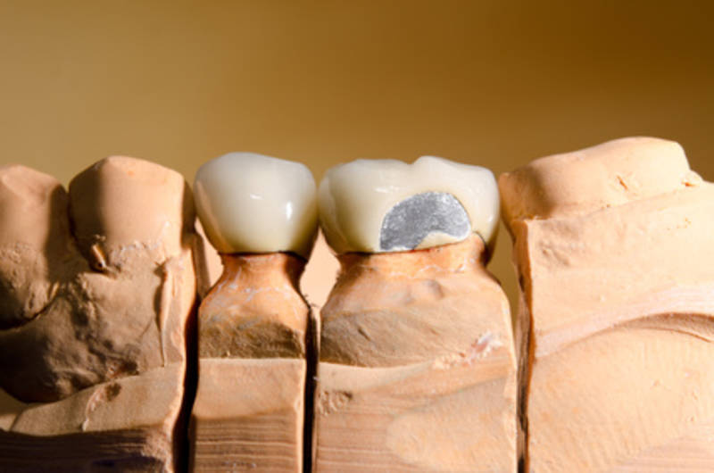
Протезирование коронками
Сколы керамического покрытия
Условно для систематизации разделены:
на сколы керамического покрытия в пришеечной области;
сколы в области режущего края;
скалывание большой массы покрытия.

Slide 29
Протезирование коронками
Сколы керамического покрытия в пришеечной области
К такому осложнению могут привести три ошибки:
напряжения в каркасе;
слишком тонкий каркас;
перегрев металла в готовом протезе.
Напряжение в каркасе может возникнуть вследствие неправильного препарирования (малая конусность опорных зубов) и наличия поднутрений, не устраненных своевременно на этапе припасовки металлического каркаса. Вторичное напряжение может появиться при фиксации готового протеза густым цементом или при излишнем усилии в момент наложения протеза. Перегрев металла в пришеечной области в почти готовых протезах возможен при сильном нажиме на полировочную резинку при окончательной отделке металлической части. Одной из причин перегрева металла и вследствие этого скола керамического покрытия является неосторожное пескоструйное удаление окисной пленки с внутренней поверхности искусственных коронок, особенно при давлении воздуха в струйном аппарате более 40 МПа и использовании грубого песка.
Слишком тонкий каркас в пришеечной области может деформироваться в процессе фиксации готового протеза или в ближайшие сроки после фиксации и привести к сколу облицовочного слоя.

Slide 30
Протезирование коронками
Сколы керамического покрытия в области режущего края
Могут происходить при коротком крае металлического каркаса и чрезмерной толщине слоя прозрачной и эмалевой масс. При укороченной культе зуба нередко изготавливают металлический каркас без восстановления необходимой высоты колпачка в металле. Это происходит в результате использования зубным техником метода моделирования с помощью "адапты" без последующего уточнения слоем воска режущего края. В результате получается металлокерамический колпачок с неравномерной толщиной покрытия, а именно с утолщенным слоем керамики в области режущего края. Вследствие этого возникает зона наименьшей прочности, по которой при предельной нагрузке происходит скалывание. Необходимо строго соблюдать правило моделирования металлического каркаса, в крайнем случае восстанавливать высоту культи за счет металла, добиваясь равномерного слоя керамического покрытия. В норме как толщина керамического материала, так и толщина металлического каркаса должны быть одинаковы.

Slide 31
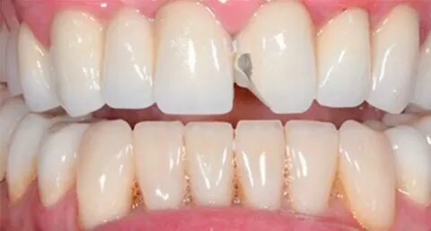

Slide 32
Протезирование коронками
Откалывание покрытия
Причин этого вида осложнений несколько. Наиболее распространенные ошибки:
неправильное моделирование каркаса;
неравномерная пескоструйная обработка металлической поверхности каркаса или слишком гладкая поверхность каркаса из неблагородных сплавов;
загрязнение каркаса;
неравномерный или чрезмерной толщины слой грунтового покрытия;
несоблюдение температурного или временного режима при обжиге и охлаждении покрытия;
чрезмерное число обжигов;
не выверенные окклюзионные контакты;
электролитическое золочение готового каркаса из неблагородных сплавов.
Сколы покрытия возможны при моделировании металлического каркаса без экватора или без бугорков с последующим восстановлением необходимой анатомической формы за счет увеличения слоя покрытия.

Slide 33
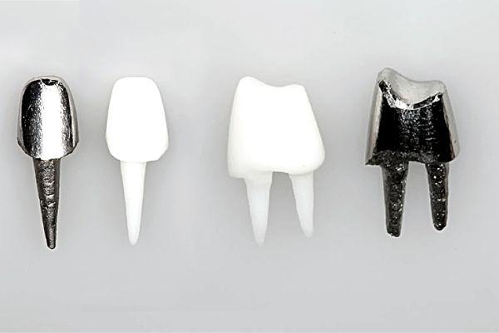
Штифтовые конструкции
При решении вопроса о возможности применения штифтовых зубов и выборе их конструкции необходимо в первую очередь исходить из требований, предъявляемых к корню. Он должен быть устойчивым и иметь достаточную длину.
При коротком корне "рабочий рычаг" (коронковая часть) длиннее "рычага сопротивления" (корень зуба), что приводит к функциональной перегрузке и расшатыванию корня зуба. В связи с этим корень зуба должен быть длиннее коронковой части.

Slide 34
Штифтовые конструкции
Стенки корня не должны быть разрушены кариозным процессом и должны иметь достаточную толщину и прочность. При гипоили деминерализации твердых тканей уменьшаются микротвердость стенок корня и способность выдерживать нагрузки от штифтового зуба. Корни с тонкими стенками толщиной менее 2 мм также не выдерживают нагрузку, передаваемую через штифт. Часто в таких случаях происходит откол стенки или перелом корня.

Slide 35
Штифтовые конструкции
Основные тактические ошибки, которые могут вызвать необратимые последствия (удаление зуба), чаще всего происходят на этапе препарирования корневого канала.
Технические ошибки:
недостаточное высушивание корневого канала;
применение слишком густого или слишком жидкого материала для заполнения канала зуба;
наличие воздушных пор в пломбировочном материале корневого канала;
недостаточное обезжиривание штифта;
введение штифта в корневой канал менее 2/3 его длины;
закручивание активного штифта более чем на пол-оборота;
недостаточное раскрытие корневого канала;
отсутствие рентгенологического контроля во время препарирования канала.

Slide 36
Штифтовые конструкции
Осложнения:
нарушение фиксации;
развитие кариеса корня;
перелом корня зуба или штифта;
перфорация стенки корня при подготовке под штифт с развитием острого или хронического периодонтита.

Slide 37
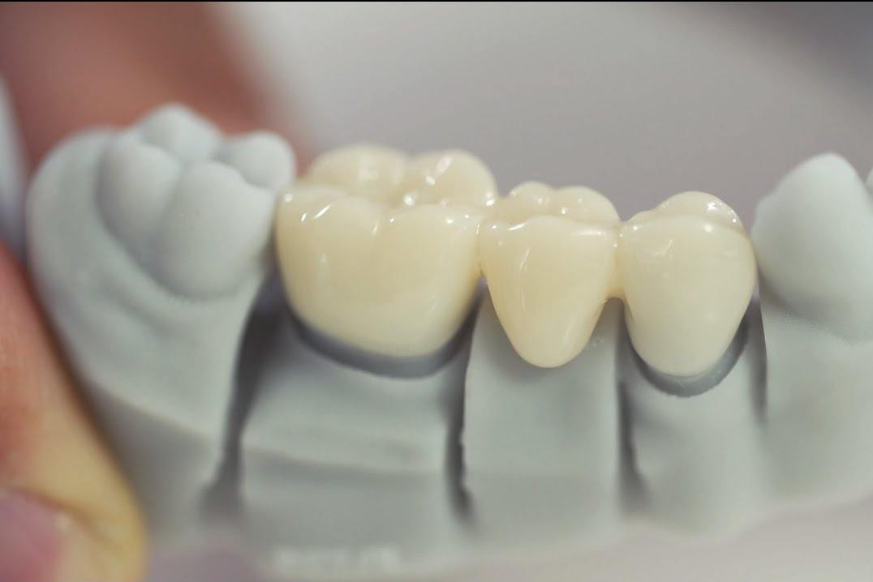
Мостовидные протезы
При изготовлении мостовидных протезов на этапах препарирования, коррекции и фиксации могут возникать ошибки, приводящие к развитию осложнений. При лечении мостовидными протезами возникают как ошибки, характерные для лечения одиночными коронками, так и присущие только данной методике протезирования.

Slide 38
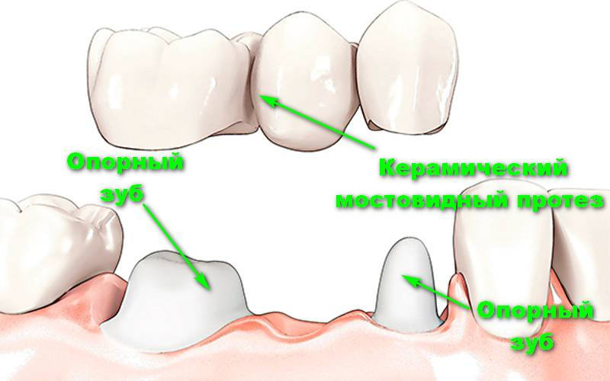

Slide 39
Мостовидные протезы
Тактические и технические ошибки:
препарирование без водяного охлаждения, плохо центрированным инструментом;
чрезмерная конусность культи опорных зубов;
недостаточная конусность культи опорных зубов;
недостаточное снятие твердых тканей с окклюзионной поверхности;
препарирование вестибулярной поверхности в одной плоскости;
глубокое поддесневое препарирование;
отсутствие соосности опорных зубов;

Slide 40
Мостовидные протезы
Тактические и технические ошибки:
8) получение нечеткого оттиска;
9) отсутствие временных мостовидных протезов;
10) изготовление временных одиночных коронок вместо мостовидных протезов;
11) неумение оценить качество изготовленного мостовидного протеза;
12) погрешности в припасовке протеза;
13) плохо выверены окклюзионные контакты;
14) погрешности при фиксации.

Slide 41
Мостовидные протезы
К осложнениям при лечении мостовидными протезами, помимо осложнений при применении одиночных коронок, следует отнести:
развитие травматического гингивита вследствие невыверенных окклюзионных соотношений, воссоздаваемых на промежуточной части протеза;
травму слизистой оболочки в области промывного канала, неправильно созданного по вертикальному размеру, форме промежуточной части, характеру и степени прилегания к слизистой оболочке, величине промежутка или контакта с пластмассовой облицовкой;
использование некачественных припоев для пайки деталей мостовидных протезов.

Slide 42
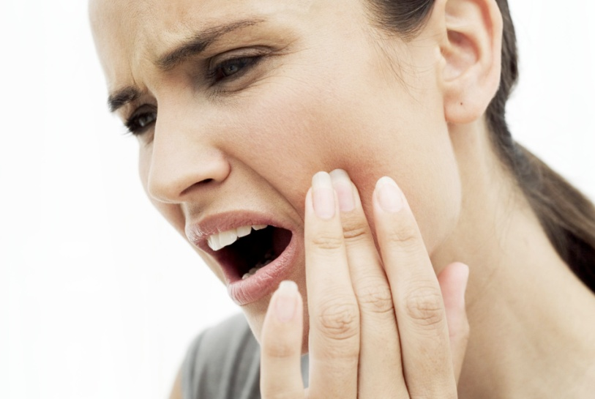
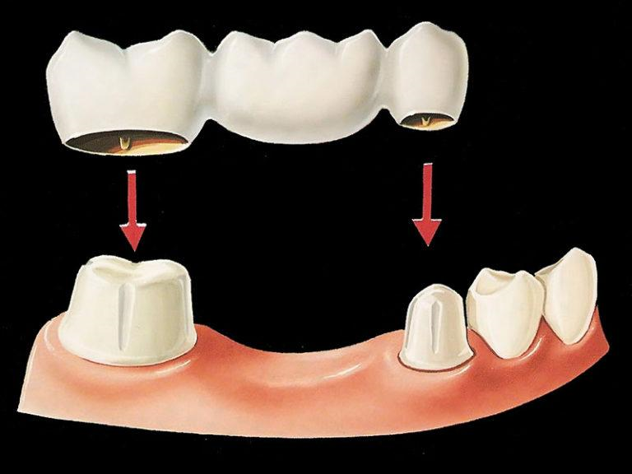
Мостовидные протезы
Травма слизистой оболочки
Тяжелым осложнением при пользовании мостовидными протезами в области боковых зубов является прикусывание слизистой оболочки щеки. Последняя, попадая между мостовидным протезом и зубами-антагонистами, травмируется при каждом смыкании зубных рядов.
Причиной прикусывания слизистой оболочки щеки чаще всего является неправильное моделирование коронок и промежуточной части мостовидного протеза, когда щечные бугорки их смыкаются встык с антагонистами.
Для предупреждения этого осложнения при моделировании коронок и промежуточной части мостовидного протеза в области верхних премоляров и моляров следует создавать так называемое горизонтальное перекрытие. Иными словами, щечные бугорки верхних боковых зубов должны незначительно выступать в вестибулярную сторону по отношению к зубам-антагонистам; тогда щека отодвигается от нижних зубов и слизистая оболочка не ущемляется между мостовидным протезом и этими зубами.

Slide 43
Мостовидные протезы
Скол покрытия
Причин этого вида осложнений несколько. Наиболее распространенные ошибки:
неправильное моделирование каркаса протеза (без учета свойств металлического сплава);
металлокерамические протезы большой протяженности;
слишком тонкая промежуточная часть каркаса (без учета свойств металлического сплава);
протезы консольного типа;
неравномерная пескоструйная обработка металлической поверхности каркаса;
слишком гладкая поверхность каркаса из неблагородных сплавов;
загрязнение каркаса;
ошибки при нанесении грунтового слоя покрытия;
ошибки при обжиге и охлаждении конструкции;
чрезмерное число обжигов;
невыверенные окклюзионные контакты;
электролитическое золочение каркасов из неблагородных сплавов.

Slide 44
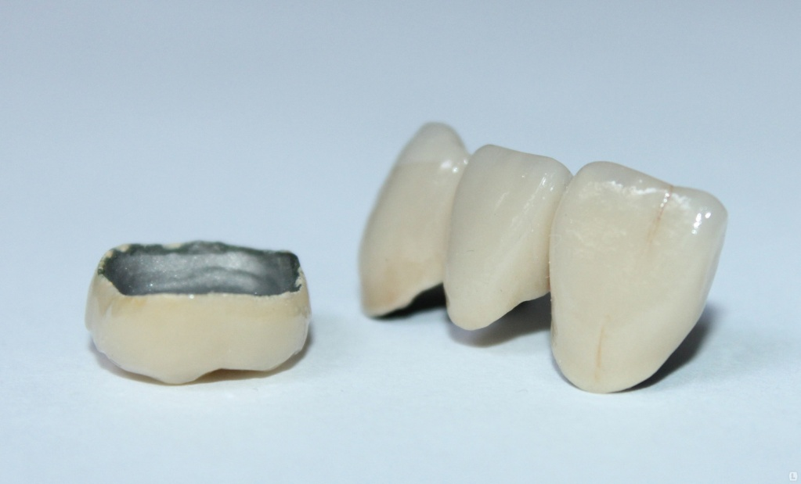
Мостовидные протезы
Скол покрытия
Одним из методов профилактики возможных сколов керамического покрытия служит применение в практике мостовидных протезов, состоящих из 4-5 единиц. Если же по клиническим показаниям, например с целью шинирования при пародонтите, все же необходимо применить протез большой протяженности, то используют составные мостовидные протезы. Части такого протеза, фиксируемые на различно функционально-ориентированные группы зубов, соединяются замковыми креплениями. Возможно применение пайки высокотемпературным припоем, например золотым "Супер ВП".

Slide 45
Мостовидные протезы
Скол покрытия
К фиксации протезов можно приступать только в том случае, если протез удовлетворяет всем клиническим требованиям и технически выполнен безупречно. Фиксирующий материал должен быть достаточно текучим, что исключает такие ошибки и осложнения, как:
недостаточную посадку протеза при фиксации, следствием чего являются оголение шеек и развитие пришеечного кариеса, а также косметический дефект и возникновение функциональной перегрузки зубов за счет супра-окклюзионного положения протеза;
чрезмерное усилие при фиксации - возникновение напряжений в каркасе протеза и в результате этого возможность скола покрытия, в первую очередь в пришеечной области опорных коронок.

Slide 46
Съемные протезы
Одним из осложнений, характерным для протезирования съемными протезами независимо от конструкции, является нарушение дикции.
Жалобы больных на дефекты речи в процессе адаптации к съемным зубным протезам неизбежны и зависят от размеров и границ базиса съемного пластиночного протеза, расположения и толщины дуги опирающегося протеза, размера зубов, постановки искусственных зубов, рельефа внутренней поверхности базиса протеза верхней челюсти.
В каждом конкретном случае следует подробно выяснять претензии больных к дикции, чтобы учитывать их при моделировании базиса и постановке искусственных зубов.

Slide 47
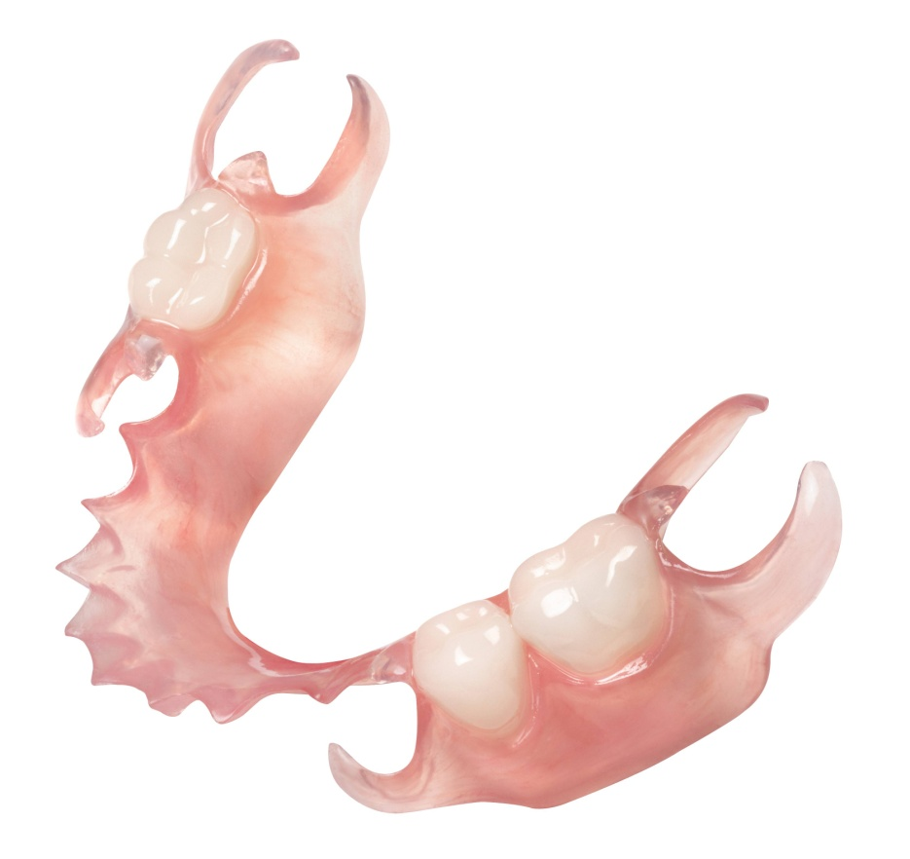
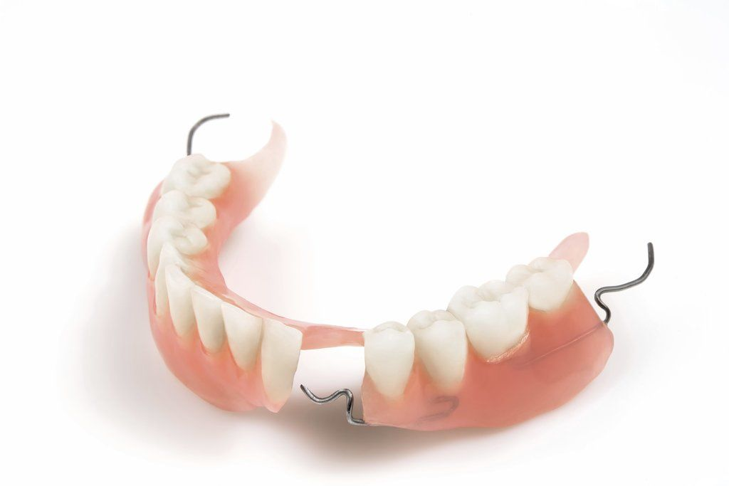
Съемные пластинчатые протезы
При лечении съемными пластиночными протезами с удерживающими клам-мерами жевательное давление полностью распределяется на слизистую оболочку, что может приводить к развитию гиперемии, эрозии слизистой оболочки под протезом. Удерживающие кламмеры передают на зубы горизонтальный компонент жевательной нагрузки, что негативно сказывается на состоянии пародонта.

Slide 48
Съемные пластинчатые протезы
Тактические и технические ошибки:
ошибки при определении центрального соотношения челюстей;
ошибки при снятии оттиска (должны быть просняты альвеолярный отросток, альвеолярная часть, тяжи и уздечки, переходная складка);
неточности при получении оттисков из-за неправильного выбора оттискного материала - значительная компрессия или деформация слизистой оболочки (травма слизистой оболочки, разлитая гиперемия альвеолярного отростка);
неправильный выбор формы, размера искусственных зубов;
недостаточно выражены окклюзионные контакты, неправильно расположены зубы по отношению к вершине альвеолярного гребня;
отсутствие изоляции в области острых костных выступов;
отсутствие изоляции или чрезмерная изоляция нёбного валика;
удлиненный, укороченный или истонченный край протеза;
повреждение модели;

Slide 49
Съемные пластинчатые протезы
Тактические и технические ошибки:
деформация модели при прессовании пластмассы;
ошибки при проверке конструкции протеза;
неумение правильно оценить качество протезов;
плохо проведена беседа с пациентом о правилах пользования протезом, сроках контрольных осмотров;
множественные коррекции.

Slide 50
Съемные пластинчатые протезы
Учитывая многие из вышеизложенных осложнений, в большинстве случаев при лечении частичного отсутствия зубов следует отдавать предпочтение бюгельным протезам. Применение съемного пластиночного протеза там, где показано использование бюгельного, следует считать врачебной ошибкой.

Slide 51
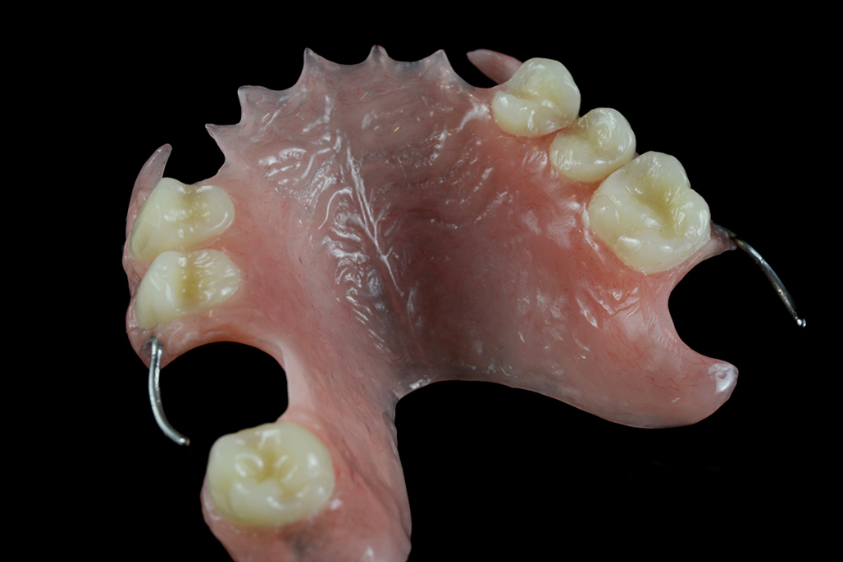
Съемный пластиночный протез

Slide 52
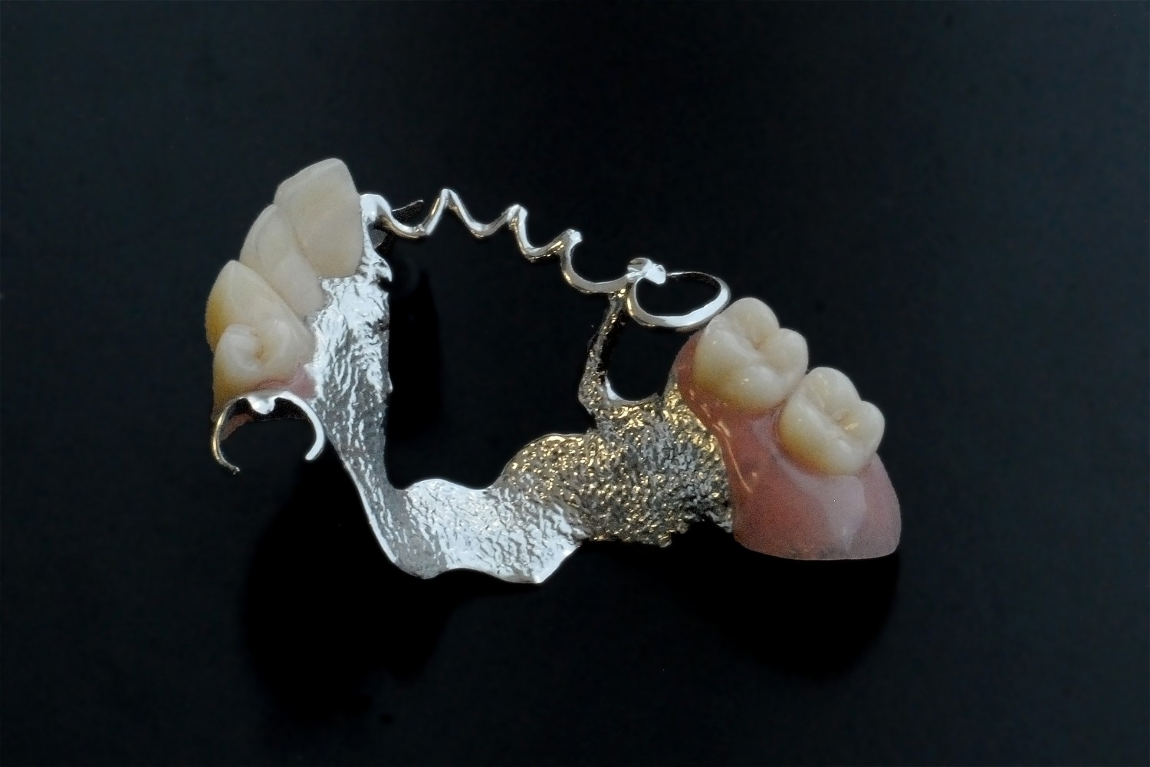
Бюгельный протез

Slide 53
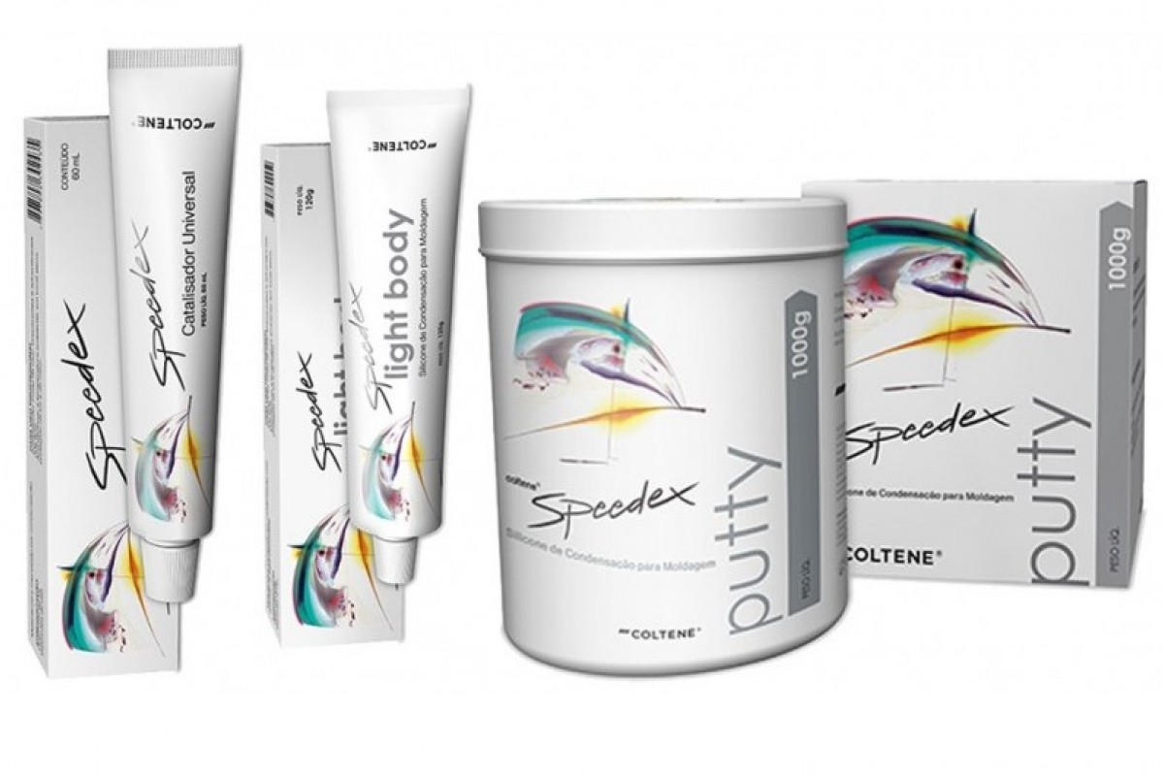
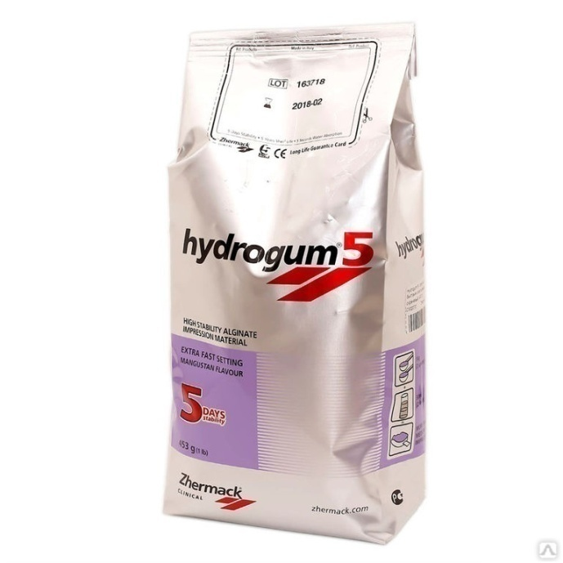
Съемные пластинчатые протезы
Ошибки при снятии оттиска
Данные обследования альвеолярного отростка, альвеолярной части и слизистой оболочки, покрывающей его (ее подвижность, податливость), должны быть положены в основу выбора оттискного материала.

Slide 54
Съемные пластинчатые протезы
Ошибки при снятии оттиска
В тех случаях когда слизистая оболочка альвеолярного гребня, особенно по его вершине, неподвижна, но равномерно податлива, применяют материалы, оказывающие давление на слизистую оболочку и вызывающие ее компрессию - термопластические материалы. Этим достигается сдавливание наиболее податливых участков слизистой оболочки в процессе приема пищи.

Slide 55
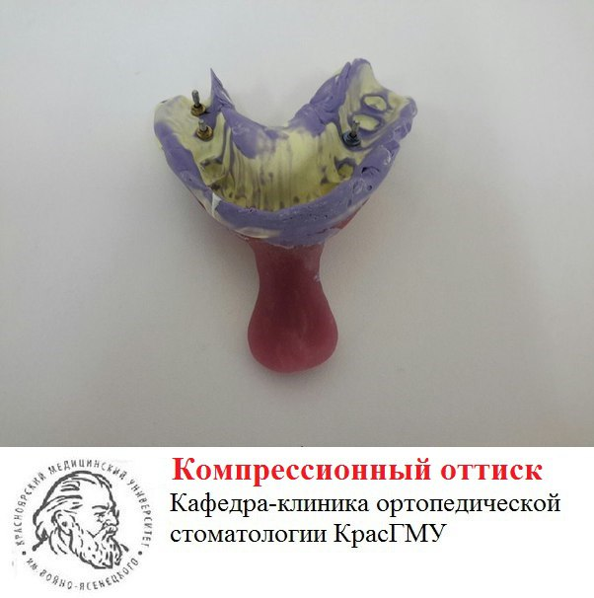

Slide 56
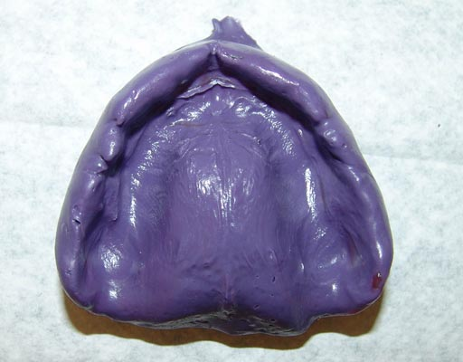
Съемные пластинчатые протезы
Ошибки при снятии оттиска
При обнаружении легкоподвижных в горизонтальной плоскости (смещаемых при пальпации) участков слизистой оболочки протезного ложа, особенно на вершине альвеолярного гребня, нужно применять только разгружающие оттиски с использованием жидкотекучих масс. Такая тактика при снятии оттиска дает возможность избежать деформации мягких тканей (расплющивание, смещение с образованием складок).

Slide 57
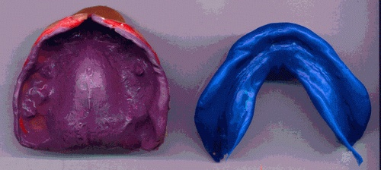
Съемные пластинчатые протезы
Ошибки при снятии оттиска
Целенаправленный выбор оттискного материала позволяет предупредить одно из осложнений - травму слизистой оболочки.

Slide 58
Съемные пластинчатые протезы
Декубитальная язва
Декубитальные язвы, эрозии в области протезного ложа могут возникать и при неправильной фиксации центральной окклюзии или центрального соотношения челюстей за счет концентрации жевательного давления на малой площади, поэтому, прежде чем проводить коррекцию протеза, необходимо точно установить причину осложнения.

Slide 59
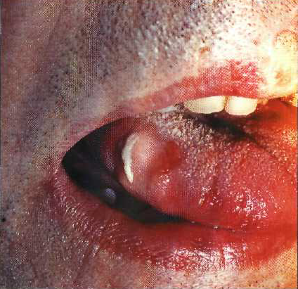
Декубитальная язва на слизистой оболочке
боковой поверхности языка.

Slide 60
Съемные пластинчатые протезы
Декубитальная язва
Декубитальные язвы, эрозии в области протезного ложа могут возникать и при неправильной фиксации центральной окклюзии или центрального соотношения челюстей за счет концентрации жевательного давления на малой площади, поэтому, прежде чем проводить коррекцию протеза, необходимо точно установить причину осложнения.
В зависимости от индивидуальной чувствительности эти повреждения сопровождаются резкой болью, но в небольшом числе случаев протекают безболезненно. Безболезненная хроническая травма слизистой оболочки протезного ложа часто приводит к развитию папиллом (травматический папилломатоз).

Slide 61
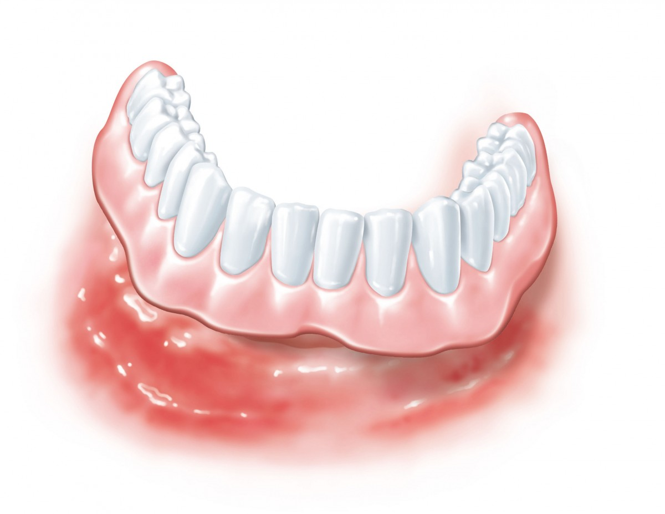
Съемные пластинчатые протезы
Токсическое воздействие пластмассового базиса
Токсическое воздействие пластмассового базиса съемного зубного протеза на слизистую оболочку возможно из-за некачественной полимеризации пластмассы, и как следствие - чрезмерное наличие в ней свободного мономера, оказывающего выраженное токсико-аллергическое действие.

Slide 62
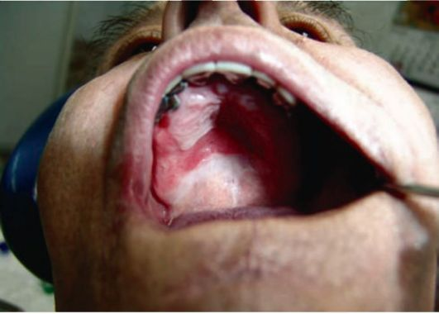
Съемные пластинчатые протезы
Токсическое воздействие пластмассового базиса
Для уменьшения содержания мономера предложены различные способы деполимеризации - повторная термообработка в гипсовой форме, ультрафиолетовое, ультразвуковое облучение, использование вакуума и др.
Контактный стоматит, соответствующий границам дугового протеза

Slide 63
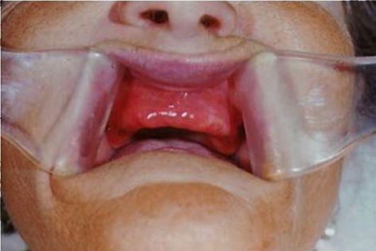
Съемные пластинчатые протезы
Токсическое воздействие пластмассового базиса
При обследовании больного в этом случае также наблюдается гиперемия слизистой оболочки протезного ложа, но она носит не локализованный, а разлитой, диффузный характер.
Проявления акрилового стоматита

Slide 64
Съемные пластинчатые протезы
Токсическое воздействие пластмассового базиса
Жжение под протезом может наблюдаться у больных с общесоматической патологией, снижающей резервные силы слизистой оболочки рта, в том числе зоны протезного ложа: при сахарном диабете, алкоголизме, СПИДе, после лучевой терапии и пр. В этих случаях следует изготавливать бюгельные протезы, а при невозможности, из-за малого числа сохранившихся зубов, пластиночные протезы с опорно-удерживающими кламмерами и базисами с мягким слоем.

Slide 65
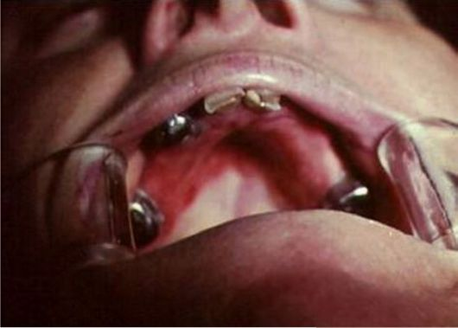
Проявления токсического стоматита соответственно границам пластиночного протеза

Slide 66
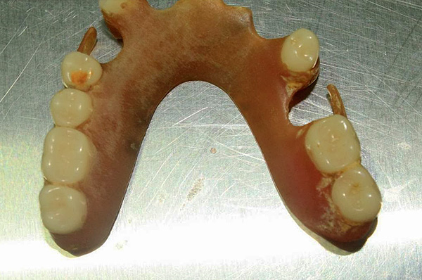
Съемные пластинчатые протезы
Неудовлетворительный гигиенический уход за протезом
Нередкой причиной жжения может быть неудовлетворительный гигиенический уход за протезами и как следствие скопление микрофлоры на внутренней поверхности базиса протеза, продукты жизнедеятельности которой обладают токсическим воздействием на слизистую оболочку.

Slide 67
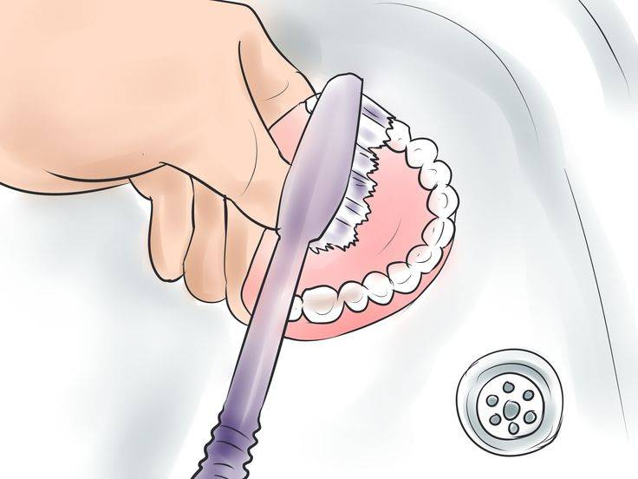
Съемные пластинчатые протезы
Неудовлетворительный гигиенический уход за протезом
Для профилактики подобного осложнения необходимо в день наложения и фиксации протеза проводить с каждым больным специальную беседу о правилах пользования и ухода за съемными зубными протезами.

Slide 68
Протез любой конструкции, нарушая сенсорные функции, не должен вызывать болевых ощущений. Следовательно, болевая реакция на введение в полость рта протеза любого вида свидетельствует (если у больного не отмечено психопатических осложнений) о тех или иных качественных недостатках протеза.

Slide 69
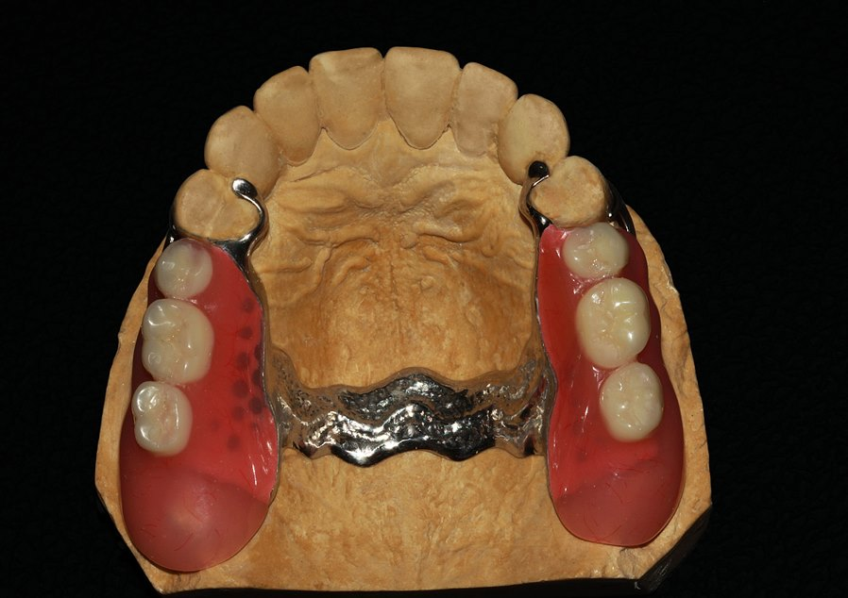
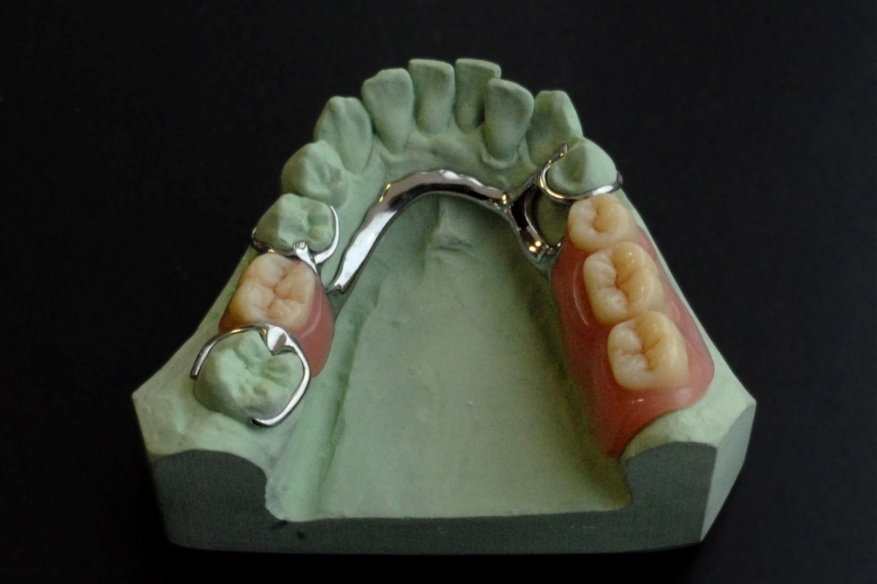
Бюгельные протезы
Характерной особенностью бюгельных (дуговых, опирающихся) протезов является распределение жевательного давления на опорные зубы и слизистую оболочку. При их изготовлении возможны следующие ошибки и осложнения.

Slide 70
Бюгельные протезы
Тактические и технические ошибки:
неправильное расположение экваторной линии при проведении парал-лелометрии;
ошибки при определении центрального соотношения челюстей (центральной окклюзии);
погрешности при снятии оттиска;
погрешности при литье каркаса бюгельного протеза;
удлиненный, укороченный или истонченный край протеза;
повреждение гипсовой модели;
деформация модели при прессовке пластмассы;
ошибки при проверке конструкции протеза;
неумение правильно оценить качество протезов;
плохо проведена беседа с пациентом о правилах пользования протезом, сроках контрольных осмотров;
множественные коррекции.

Slide 71
Бюгельные протезы
Осложнения:
плохая фиксация и стабилизация протезов;
нарушение дикции;
поломка протеза и кламмеров;
баланс протеза из-за погрешностей при получении оттисков и техническом изготовлении;
перегрузка пародонта опорных зубов;
гиперемия слизистой оболочки и эрозии на протезном ложе;
множественные коррекции.

Slide 72
Бюгельные протезы
Неудовлетворительная фиксация и стабилизация протезов
Неудовлетворительная фиксация (устойчивость) съемного зубного протеза может быть следствием атипичной формы опорных зубов, неправильного расположения удерживающей части кламмера относительно линии обзора.
Опорные зубы при кламмерной фиксации должны иметь хорошо выраженный экватор и достаточную высоту коронки, в противном случае необходимо предварительно изготовить на опорные зубы искусственные коронки. Покрывать коронками опорные зубы с атипичной формой необходимо в случаях, если они имеют форму треугольника или обратного конуса, восстановлены с вестибулярной стороны пломбами или поражены клиновидным дефектом.

Slide 73
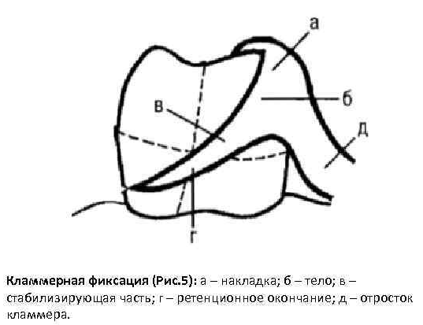
Бюгельные протезы
Неудовлетворительная фиксация и стабилизация протезов
Неудовлетворительная фиксация бюгельного протеза может быть связана с неправильным положением ретенционной части опорно-удерживающего клам-мера относительно экваторной линии, т.е. находится выше нее между экватором и жевательной поверхностью либо заходит под линию на глубину менее 0,25 мм.

Slide 74
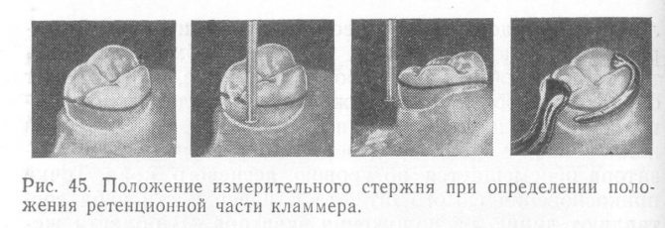
Бюгельные протезы
Неудовлетворительная фиксация и стабилизация протезов
Для устранения этого осложнения необходимо тщательно определять линию обзора и наносить ее на гипсовую модель, а также пользоваться калибрами для определения глубины ретенции.

Slide 75
Бюгельные протезы
Поломка протеза
Одним из осложнений при лечении больных с частичным отсутствием зубов бюгельными протезами является поломка:
перелом базиса,
откол искусственных зубов,
перелом кламмера.
Перелом базиса съемного зубного протеза чаще всего происходит в результате его чрезмерного истончения.

Slide 76
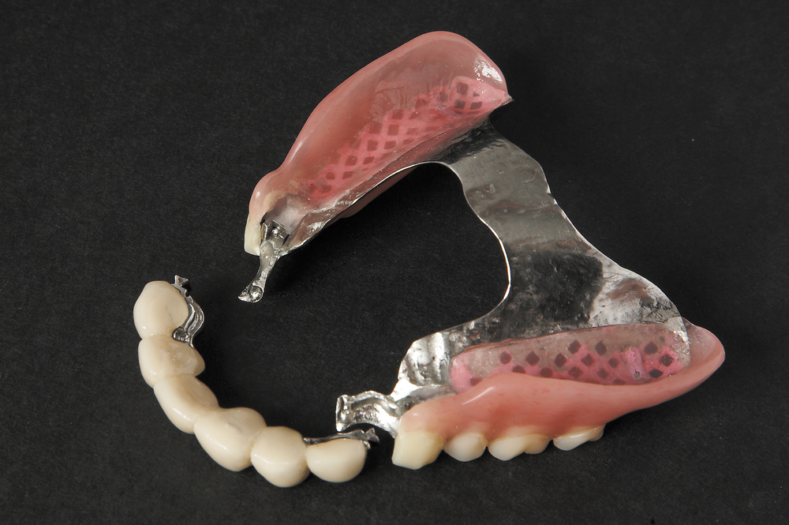

Slide 77
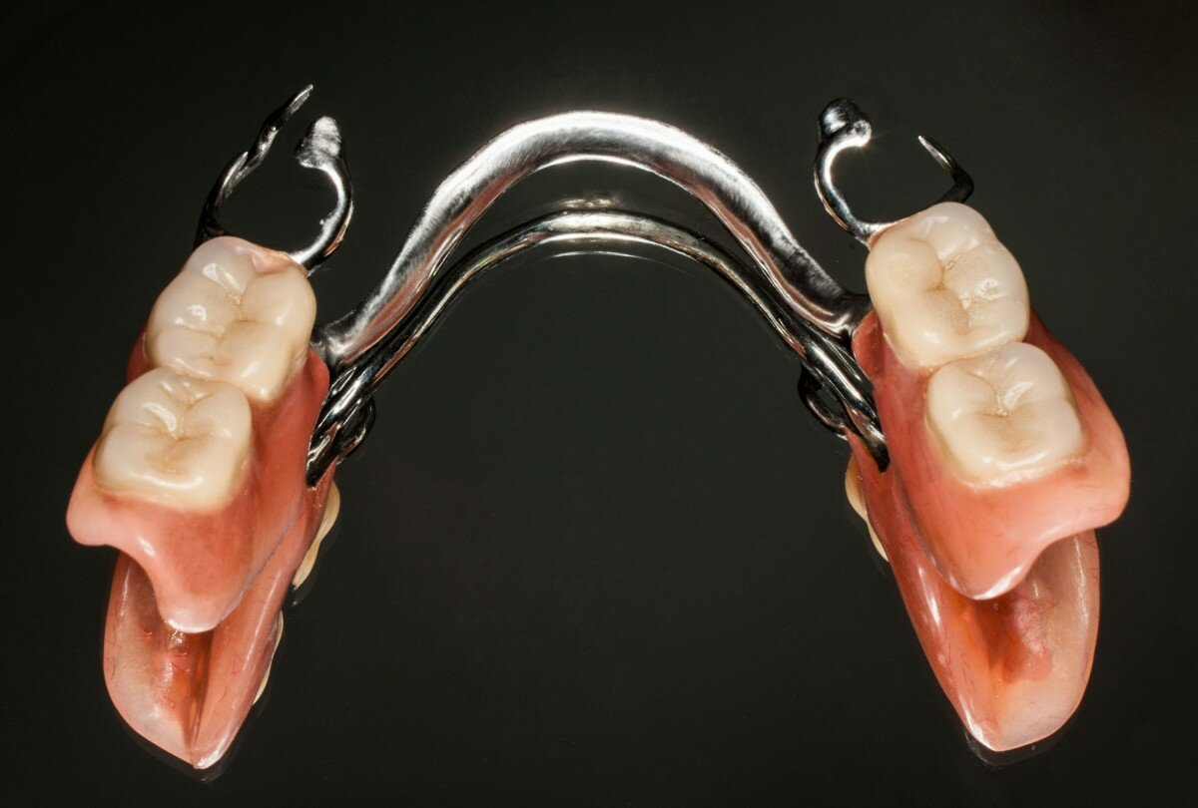
Бюгельные протезы
Эстетические дефекты
Эстетические дефекты, выявляемые больными, часто связаны с несовпадением цвета, размера или формы зубов, неестественным цветом искусственной десны, а также с неэстетической постановкой искусственных зубов или расположением кламмеров.

Slide 78
Диагностические и тактические ошибки, осложнения при ортопедическом лечении больных с полным отсутствием зубов

Slide 79
Ортопедическое лечение больных с частичной или полной потерей жевательных зубов, осложненной снижением высоты нижнего отдела лица, дистальным смещением нижней челюсти и функциональными изменениями в жевательной мускулатуре и височно-нижнечелюстном суставе, а также больных с явлениями осложнений при пользовании мостовидными и съемными протезами необходимо проводить в два этапа, применяя:
корригирующие каппы или временные лечебные протезы;
постоянные ортопедические аппараты и протезы.

Slide 80
Важно обосновано подходить к каждому этапу диагностики и лечения с целью решения основной задачи – успешного лечения.

Slide 81
С точки зрения последствий наиболее важен первый, основополагающий клинический этап - составление подробного плана лечения на основе тщательного всестороннего обследования больного и установления диагноза.
На этом этапе возможны диагностические ошибки:
неправильное определение показаний к выбору метода лечения;
неправильно выбрана конструкция протеза;
неправильно определена этапность лечения;
не проведен анализ диагностических моделей; не определена высота нижнего отдела лица;
не проведена параллелометрия на диагностических моделях;
необоснованное депульпирование зубов;
не диагностировано состояние хронического пульпита или периодонтита, не определены показания к пломбированию канала зуба;
не диагностировано снижение высоты нижнего отдела лица;
не диагностирована патология височно-нижнечелюстного сустава;
не диагностировано состояние пародонта;
не определены показания к удалению зуба;
неправильно определен цвет искусственной коронки, искусственных зубов.

Slide 82
Обследование височно-нижнечелюстного сустава
Определяют припухлость, покраснение кожных покровов
Одновременно проводят пальпацию и аускультацию сустава
Для выяснения степени свободы движений суставных головок, амплитуды движения, указательные пальцы кладут на область суставов с обеих сторон или вводят в наружный слуховой проход мизинцы, а большие пальцы укладывают на лоб, при этом больной открывает или закрывает рот, смещает нижнюю челюсть в стороны
Можем определить симметричность, плавность, болезненность движений суставных головок, отсутствие или наличие шума, щелчка, крепитации

Slide 83
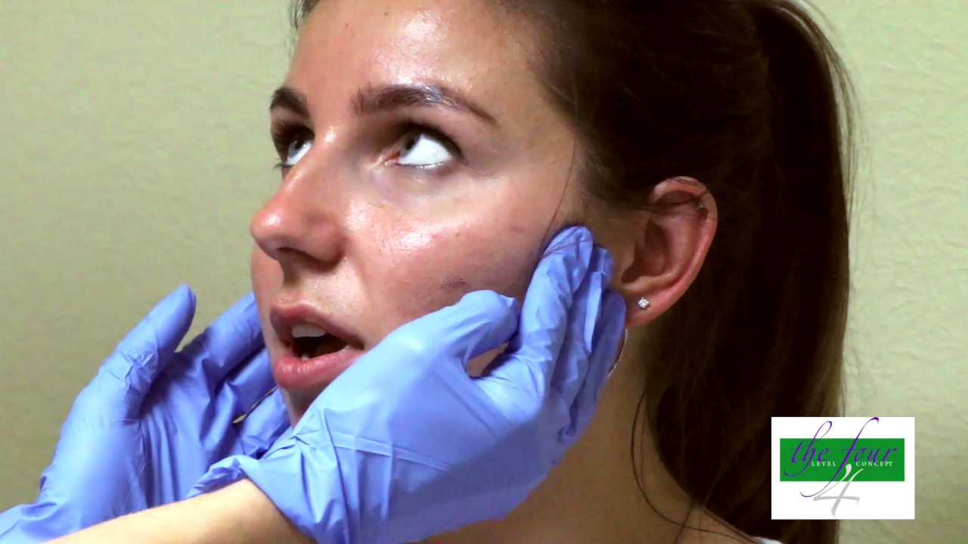

Slide 84
Осмотр и пальпация жевательных мышц
Осмотр поверхностно расположенных мышц проводят в процессе беседы с больным по движениям нижней челюсти и мимическим движениям
При осмотре можно установить асимметрию жевательных мышц
Пальпация мышц позволяет определить их тонус и болевые точки (триггерные точки)

Slide 85
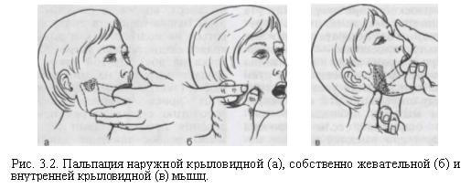

Slide 86
При пальпации собственно жевательной мышцы
Больного просят сжать зубы и определяют передний край мышцы
Большой палец ставят на этот край, а остальные - на задний край мышцы и определяют ширину мышцы
Указательным пальцем другой руки пальпируют мышцу с наружной стороны или со стороны полости рта
Находят болезненные участки, сравнивают их с такими же участками на противоположной стороне.

Slide 87
При наружной пальпации нижних отделов медиальной крыловидной мышцы
Палец подводится под нижнюю челюсть и скользит по внутренней поверхности челюсти от угла вверх
Нижний конец мышцы выявляется на один сантиметр выше угла нижней челюсти
Пальпация средней части брюшка мышцы осуществляется через полость рта
Кончик указательного пальца скользит по молярам до края ветви нижней челюсти, лежащей позади и латеральнее последнего моляра

Slide 88
При пальпации латеральной крыловидной мышцы
Наружную крыловидную мышцу пальпируют экстраорально кпереди от суставной головки, нижнюю ее часть — интраорально, при этом указательный палец направляют по слизистой оболочке вестибулярной поверхности альвеолярного отростка дистально и вверх за верхнече-люстной бугор

Slide 89
При пальпации височной мышцы
Переднюю часть височной мышцы (поднимает нижнюю челюсть) пальпируют в области виска и угла глаза, среднюю часть (поднимает и смещает нижнюю челюсть назад) — над ухом, заднюю часть (смещает нижнюю челюсть назад) — над ухом и за ухом.
Для пальпации сухожилия мышцы указательный палец при полуоткрытом рте помещают в конец верхней вестибулярной переходной складки за верхними молярами.

Slide 90
Характер движений нижней челюсти
плавность
прерывистость
болезненность
отклонение от средней линии

Slide 91
Специальные методы обследования
Рентгенологические методы исследования зубов и околозубных тканей:
дентальная рентгенография (прицельная)
панорамная рентгенография
сагиттальная томография
компьютерная томография (КТ)
телерентгенография
рентгеноскопия
рентгенокинематография
радиовизиография

Slide 92
панорамная рентгенография

Slide 93
компьютерная томография

Slide 94
телерентгенография

Slide 95
Полное съемное протезирование
Лечение больных с полным отсутствием зубов съемными пластиночными протезами (без использования имплантатов) проводится по общепринятой в ортопедической стоматологии схеме.

Slide 96
Полное съемное протезирование
На этапе диагностики возможны следующие ошибки:
Не выявлены:
психические нарушения (приводящие к возникновению необоснованных претензий и конфликтов; эпилепсия требует обучения специальным правилам пользования протезами);
эндокринная патология (например: сахарный диабет сопровождается быстро прогрессирующей атрофией альвеолярной кости и, как следствие, ухудшением фиксации протеза);
аллергические заболевания (могут приводить к непереносимости материала базиса и требуют его индивидуального подбора);
ошибки в выборе метода фиксации съемного протеза полного зубного
ряда;
не выявлено наличия тяжей, экзостозов, не диагностированы сложные клинические условия, как следствие - отсутствие подготовительного этапа протезирования;
не проведен или неправильно проведен анализ податливости и подвижности слизистой оболочки протезного ложа;
отсутствует информированное согласие пациента на предложенный план лечения.

Slide 97
Полное съемное протезирование
На этапах ортопедического лечения могут возникать тактические и технические ошибки, а также ошибки, связанные с нарушением этапности лечения.:
Тактические и технические ошибки:
ошибки в выборе метода получения функционального оттиска;
снятие только анатомического оттиска без последующего изготовления индивидуальных ложек;
ошибки в выборе оттискного материала;
ошибки в выборе метода регистрации центрального соотношения челюстей;
гравировка модели;
неправильное определение уровня протетической плоскости;
ошибки при определении границ базиса протеза;
отсутствие изоляции в области острых костных выступов;
отсутствие изоляции или чрезмерная изоляция нёбного валика;
удлиненный, укороченный или истонченный край протеза;
повреждение гипсовой модели;
деформация модели при прессовании пластмассового теста;
ошибки при проверке конструкции протеза;
неумение правильно оценить качество протезов;
нечетко проведена беседа с пациентом о правилах пользования протезом, сроках контрольных осмотров.

Slide 98
Полное съемное протезирование
Осложнения ортопедического лечения больных с полным отсутствием зубов:
1. Общего характера:
аллергическая реакция на материалы;
обострение патологии сердечно-сосудистой системы;
психоэмоциональная травма.

Slide 99
Полное съемное протезирование
Осложнения ортопедического лечения больных с полным отсутствием зубов:
2. Местного характера:
нарушение тактильной, температурной, вкусовой и т.д. чувствительности;
нарушение саливации (обильное слюноотделение или сухость во рту).

Slide 100
3. Осложнения, возникающие в результате ошибок на клинических и технических этапах:
дисфункция височно-нижнечелюстного сустава;
стуки от соприкосновения искусственных зубов во время функции;
нарушение дикции;
эстетические нарушения (неправильно выбраны форма, цвет и размеры искусственных зубов; верхние зубы не видны при разговоре или сильно выступают из-под губы);
нарушения окклюзионных контактов;
снижение или завышение высоты нижнего отдела лица;
плохая фиксация и стабилизация протезов;
балансирование базиса протеза;
декубитальные язвы, эрозии;
травматический папилломатоз;
образование "болтающегося" альвеолярного гребня;
множественные коррекции.

Slide 101
Полное съемное протезирование
При протезировании беззубых челюстей важно помнить, что изготовление протезов невозможно без применения индивидуальных ложек.

Slide 102
Полное съемное протезирование
Если врач не владеет методикой припасовки индивидуальной ложки с применением проб Гербста в строгой последовательности, то не приходится ожидать достижения высокого эффекта не только фиксации, но и стабилизации протезов.

Slide 105
Полное съемное протезирование
Ошибки на этапе определения и фиксации центрального соотношения челюстей
Этот этап состоит из определения и воссоздания на окклюзионных валиках основных антропометрических ориентиров для построения искусственных зубных рядов.

Slide 106
Полное съемное протезирование
Во избежание ошибок необходимо строго придерживаться последовательности действий по созданию антропометрических ориентиров, являющихся отправными моментами для зубного техника.
Оценка качества и правильности изготовления восковых базисов с окклюзионными валиками.
• Оформление рельефа вестибулярной поверхности и уровня протетической плоскости окклюзионного валика на верхнем базисе: создание ориентира уровня режущих краев передних зубов, определение направления длинной оси коронок зубов и уровня протетической плоскости.

Slide 107
Полное съемное протезирование
Формирование протетической плоскости на всем протяжении окклюзионного валика на верхнем базисе.
• Определение размеров нижнего отдела лица по произвольно избранным точкам при положении нижней челюсти в состоянии физиологического покоя и в центральной окклюзии.

Slide 108
Полное съемное протезирование
• Определение вертикального размера окклюзионного валика на нижней челюсти и создание протетической плоскости на всем его протяжении, оформление его вестибулярного рельефа в переднем отделе.
• Проверка правильности размеров высоты нижнего отдела лица при положении нижней челюсти в центральном соотношении.
• Фиксация центрального соотношения челюстей.
Измерение высоты нижнего отдела лица:
А – в состоянии относительного физиологического покоя;
Б – в центральной окклюзии.

Slide 109
Полное съемное протезирование
• Проверка и коррекция соотношения окклюзионных валиков в переднем участке в соответствии с соотношением интеральвеолярных линий (соотношения вершин альвеолярных гребней).
• Нанесение на окклюзионные валики остальных ориентиров (средней линии лица, линии клыков, линии улыбки).
• Проверка правильности фиксации центрального соотношения челюстей. Из-за неправильного определения уровня расположения верхних и нижнихискусственных зубов, т.е. уровня протетической плоскости, протезы не удовлетворяют больных в эстетическом отношении. Ориентируясь по неправильно определенным ориентирам, зубной техник устанавливает более длинные верхние зубы и короткие нижние либо наоборот.

Slide 110
Полное съемное протезирование
Неправильное определение и нанесение на восковые валики средней линии лица ведет к нарушению не только симметричности расположения искусственных зубов правой и левой сторон, но также окклюзионных контактов и, как следствие - нарушение эстетических норм. Эта ошибка чаще всего обусловлена тем, что данный ориентир определяют не по средней линии лица, а по положению уздечки верхней губы. В ряде случаев уздечка верхней губы не совпадает с серединой лица.

Slide 111
Полное съемное протезирование
Эстетические дефекты, выявляемые больными, часто связаны с несовпадением цвета, размера или формы зубов, неестественным цветом искусственной десны, а также с неэстетической постановкой искусственных зубов.

Slide 112
Полное съемное протезирование
Ошибки при фиксации центрального соотношения челюстей могут возникать вследствие плохой фиксации восковых базисов с окклюзионными валиками в полости рта. Кроме того, при введении в полость рта инородного тела больной часто не может уставить нижнюю челюсть в правильном положении.

Slide 113
Полное съемное протезирование
Неправильной фиксации нижней челюсти способствует и чрезмерное давление руки врача на подбородок в момент смыкания челюстей из-за естественной рефлекторной реакции противодействия силе мышечной системы.

Slide 114
Полное съемное протезирование
Ошибки, которые допускаются при определении и фиксации центрального соотношения челюстей, могут быть выявлены и устранены на этапе проверки конструкций протезов. Их можно разделить на 4 основные группы.

Slide 115
Полное съемное протезирование
1. Фиксация нижней челюсти не в центральном, а в переднем или боковом (правом, левом) соотношении.
В момент фиксации центрального соотношения челюстей больной выдвигает нижнюю челюсть вперед или сдвигает ее в сторону, т.е. фиксируется одна из сагиттальных или боковых окклюзий.
В первом случае передние зубы верхней челюсти значительно перекрывают зубы нижней челюсти, и между ними отсутствует окклюзионный контакт. Боковые же зубы смыкаются, но фиссурно-бугорковый контакт, как правило, отсутствует.

Slide 116
Полное съемное протезирование
Во втором случае на стороне, противоположной смещению, отмечается окклюзионный контакт, а на другой стороне зубы разобщены, и отрезки средней линии, проходящей между верхними и нижними центральными зубами, не совпадают.
Для контроля следует переместить нижнюю челюсть в направлении предполагаемого смещения, что поведет к совпадению картины смыкания с характером контактов в артикуляторе.

Slide 118
Полное съемное протезирование
Исправление неточностей при определении центрального соотношения челюстей состоит в снятии искусственных зубов с нижнего воскового базиса, изготовлении нового окклюзионного валика и повторном определении центрального соотношения челюстей.

Slide 119
Полное съемное протезирование
2. Фиксация центрального соотношения в момент смещения одного из восковых базисов.
3. Фиксация центрального соотношения с одновременным раздавливанием воскового базиса или окклюзионного валика.
Во второй и третьей группе ошибок отсутствие плотного фиссурно-бугоркового окклюзионного контакта может быть следствием деформации базисов или их смещения во время фиксации центрального соотношения челюстей.
При этом возможны различные виды смыкания зубов: смыкание боковых и разобщение передних зубов или, наоборот, появление щели между зубами только с одной стороны и бугорковый контакт - с другой и т.д.

Slide 120
Полное съемное протезирование
4. Фиксация центрального соотношения при смещении в горизонтальной плоскости одного из восковых базисов.
В четвертой группе ошибок при наложении на беззубую челюсть базис может быть смещен в горизонтальной плоскости, а в отдельных участках приподниматься или опускаться. Характерно отсутствие плотного фиссурно-бугоркового контакта при движениях нижней челюсти.

Slide 121
Полное съемное протезирование
Во всех случаях, связанных со смещением базиса на верхней челюсти, необходимо повторное определение центрального соотношения челюстей с использованием новых восковых базисов, иногда жестких.

Slide 122
Полное съемное протезирование
Устранение указанных ошибок возможно лишь на этапе проверки восковой композиции протеза и правильности постановки зубов. При выявлении ошибок, связанных со смещением челюсти или восковых базисов, необходимо удалить нижние боковые зубы, а иногда и клыки с воскового базиса, изготовить на эти участки восковые валики и повторно определить центральное соотношение с последующей перегипсовкой модели верхней челюсти в артикуляторе.

Slide 123
Полное съемное протезирование
Центральные и боковые резцы оставляют для контроля правильности фиксации центрального соотношения при повторном ее определении: если после повторного определения резцы находятся в окклюзии, установленной при проверке восковой композиции (линия центра не совпадает, открытый прикус и т.д.), то можно считать, что зафиксировано правильное соотношение. Если же после повторной фиксации резцы находятся в таком соотношении, как и в артикуляторе, то повторно допущена та же ошибка.

Slide 124
Полное съемное протезирование
Наложение же протезов, искусственные зубные ряды которых неправильно восстанавливают окклюзионные контакты (в первую очередь - контакты в центральной окклюзии), является грубейшей врачебной ошибкой.
Коррекция окклюзионных контактов, в результате которой могут произойти снижение высоты нижнего отдела лица и, как следствие, полное сошлифовывание жевательных бугорков, также недопустима.
Не следует прибегать к коррекции окклюзии с помощью самотвердеющих пластмасс, так как в результате этого протез получается некачественным.

Slide 125
Полное съемное протезирование
Изменение объема края протеза или нормализация его длины в тех случаях, когда ошибся зубной техник, необходимо проводить лабораторным путем.

Slide 126
Полное съемное протезирование
Не подлежат фиксации и протезы, имеющие баланс!
Следует признать несостоятельными рекомендации по устранению баланса методом перебазирования с помощью самотвердеющих пластмасс. Частичная или полная перебазировка протезов в полости рта с применением этих пластмасс вредна, так как, помимо ожога слизистой оболочки рта, может развиться сенсибилизация организма к пластмассам акриловой группы или их отдельным ингредиентам (в первую очередь к мономеру).

Slide 127
Полное съемное протезирование
Самотвердеющие пластмассы категорически запрещается применять в тех случаях, когда больной страдает бронхиальной астмой. Осложнения, объединенные в общее понятие "непереносимость пластиночных протезов", могут быть как аллергической реакцией, так и реакцией на другие воздействия.

Slide 128
Полное съемное протезирование
Вначале исключают фактор механической травмы, нарушения теплообмена тканей протезного ложа, химические повреждения слизистой оболочки мономером или аллергическую реакцию на него.
С этой целью на внутреннюю и наружную поверхности базиса качественного по всем параметрам протеза химическим способом наносят тонкий слой серебра.

Slide 129
Контактный аллергический стоматит в области дуги бюгельного протеза

Slide 130
Полное съемное протезирование
При повышенной чувствительности слизистой оболочки, помимо разгружающего метода получения оттиска, необходимо использовать двухслойный базис протеза (с мягким эластичным слоем базиса).

Slide 132
Полное съемное протезирование
Во всех этих случаях основным базисным материалом должна быть бесцветная, незамутненная акриловая пластмасса (для профилактики аллергических реакций).
С этой же целью можно применить гальваническое покрытие базиса протеза из бесцветной пластмассы золотом или изготавливается цельнолитой базис (лучше из титанового или кобальтохромового сплава).

Slide 133
Съемный пластиночный протез с прозрачным базисом

Slide 134
Полное съемное протезирование
Метод золочения базиса протеза из бесцветной пластмассы эффективен и при химическом раздражении (повреждении) слизистой оболочки остаточным мономером, выходящим из толщи базиса. Однако перед этим необходимо дифференцировать два вида осложнений - химическое повреждение и аллергическую реакцию.

Slide 135
Только точная диагностика, целенаправленная методика снятия оттисков, выбор базисного материала и высококачественные материалы могут снять аллергические явления.

Slide 136
Реабилитационно-профилактический этап
Плохое состояние гигиены полости рта, отсутствие контроля атрофии костной ткани под базисом протеза может свести на нет все успехи ортопедического лечения.

Slide 137
Реабилитационно-профилактический этап
При лечении больных с полным отсутствием зубов необходимо выполнение ряда мероприятий.
Проведение коррекции базиса протеза при наличии жалоб у пациента и выявлении зон острого воспаления в течение первых 1-3 ч пользования.
Тщательное обучение пациентов правилам пользования протезами, хранения и ухода за ними.

Slide 138
Реабилитационно-профилактический этап
Контрольные осмотры 1 раз в полгода:
для контроля правил пользования протезом;
для контроля устойчивости протеза (при необходимости лабораторное перебазирование);
для контроля окклюзионных контактов искусственных зубных рядов и высоты нижнего отдела лица;
при значительном истирании искусственных зубов и снижении высоты нижнего отдела лица - переделка протеза.

Slide 139
Благодарю за внимание!

Slide 140
Список литературы
Основная литература:
Ортопедическая стоматология : учебник ред. И. Ю. Лебеденко, Э. С. Каливраджиян М. : ГЭОТАР-Медиа, 2016.
Ортопедическая стоматология [Электронный ресурс] : учебник. - Режим доступа: http://www.studmedlib.ru/ru/book/ISBN9785970437223.html ред. И. Ю. Лебеденко, Э. С. КаливраджиянМ. : ГЭОТАР-Медиа, 2016.
Загорский В.А. // Протезирование при полной адентии. 2-е изд., дополненное. — М.: Издательский дом БИНОМ, 2017. — 440 с.: ил.

